Slide 1
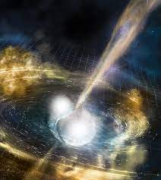
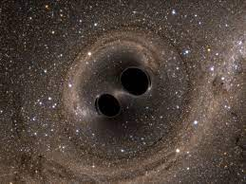
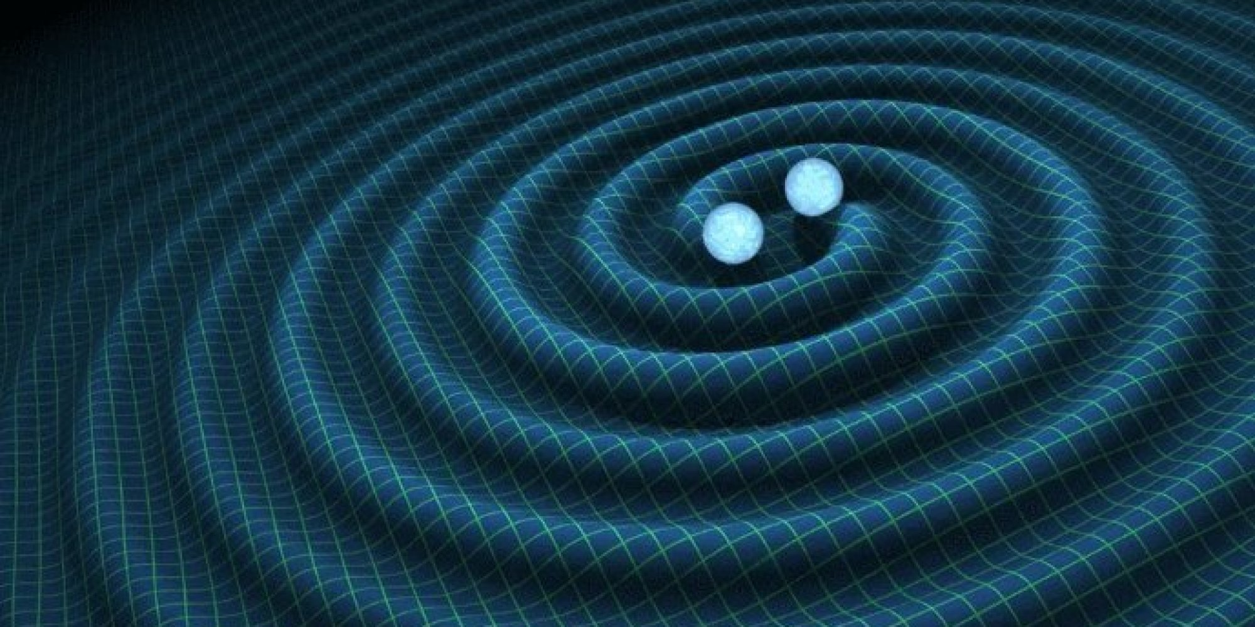
Principe de détection des ondes gravitationnelles
Angélique Lartaux

Slide 2
Une onde gravitationnelle
est une déformation de l’espace-temps produite par une/des masses(s) en mouvement accéléré
Propriétés des ondes gravitationnelles
prédites par Albert Einstein en 1916,
se propagent à la vitesse de la lumière,
peuvent traverser des millions d’années-lumière sans être absorbées par la matière

Slide 3
Une onde gravitationnelle
est une déformation de l’espace-temps produite par une/des masses(s) en mouvement accéléré
Propriétés des ondes gravitationnelles
prédites par Albert Einstein en 1916,
se propagent à la vitesse de la lumière,
peuvent traverser des millions d’années-lumière sans être absorbées par la matière
Détection des ondes gravitationnelles
La déformation relative de l'espace temps est proportionnelle à l'amplitude h de l'onde gravitationnelle

Slide 4
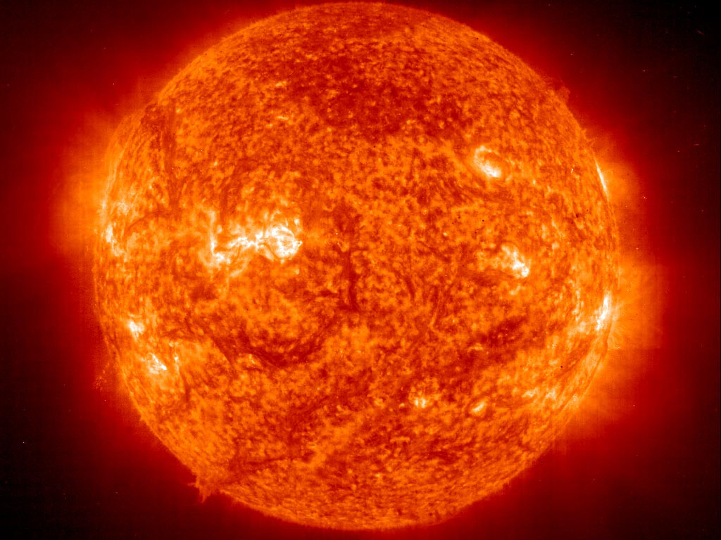
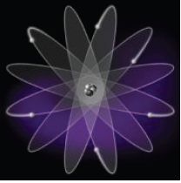
Une onde gravitationnelle
est une déformation de l’espace-temps produite par une/des masses(s) en mouvement accéléré
Déformation de 10⁻²¹
Propriétés des ondes gravitationnelles
prédites par Albert Einstein en 1916,
se propagent à la vitesse de la lumière,
peuvent traverser des millions d’années-lumière sans être absorbées par la matière
Soleil
Détection des ondes gravitationnelles
Atome
La déformation relative de l'espace temps est proportionnelle à l'amplitude h de l'onde gravitationnelle
Terre

Slide 5
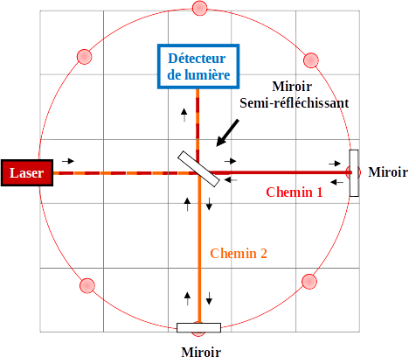
L'interféromètre de Michelson
est un instrument bien adapté à l'observation des ondes gravitationnelles

Slide 6
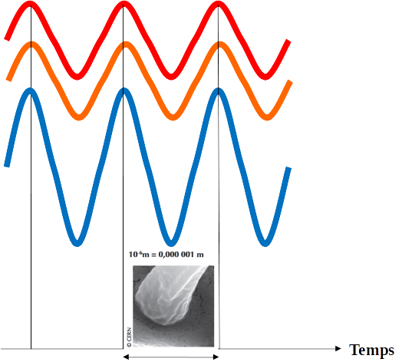
L'interféromètre de Michelson
est un instrument bien adapté à l'observation des ondes gravitationnelles
1064 nm
Faisceau Chemin 1
Faisceau Chemin 2
Total : interférence constructive

Slide 7
L'interféromètre de Michelson
est un instrument bien adapté à l'observation des ondes gravitationnelles
1064 nm
Faisceau Chemin 1
Faisceau Chemin 2
Total : interférence constructive
Total : interférence destructive appelée frange noire
L’état d’interférence dépend de la différence de longueur entre les deux chemins
L'interféromètre est réglé proche de la frange noire

Slide 8
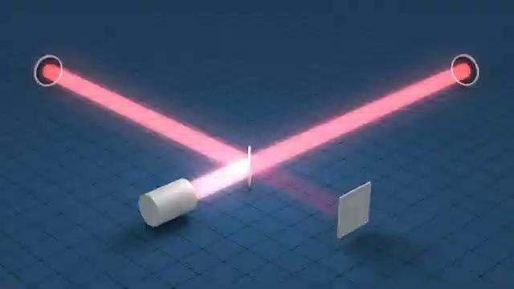
L'interféromètre de Michelson
est un instrument bien adapté à l'observation des ondes gravitationnelles
Principe

Slide 9
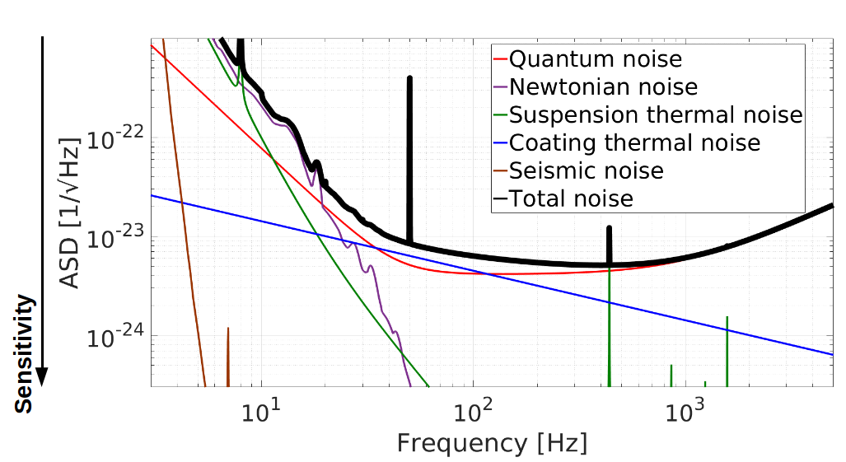
La sensibilité des détecteurs d'ondes gravitationnelles
est la somme de plusieurs bruits ayant un impact dans différentes bandes de fréquences

Slide 10
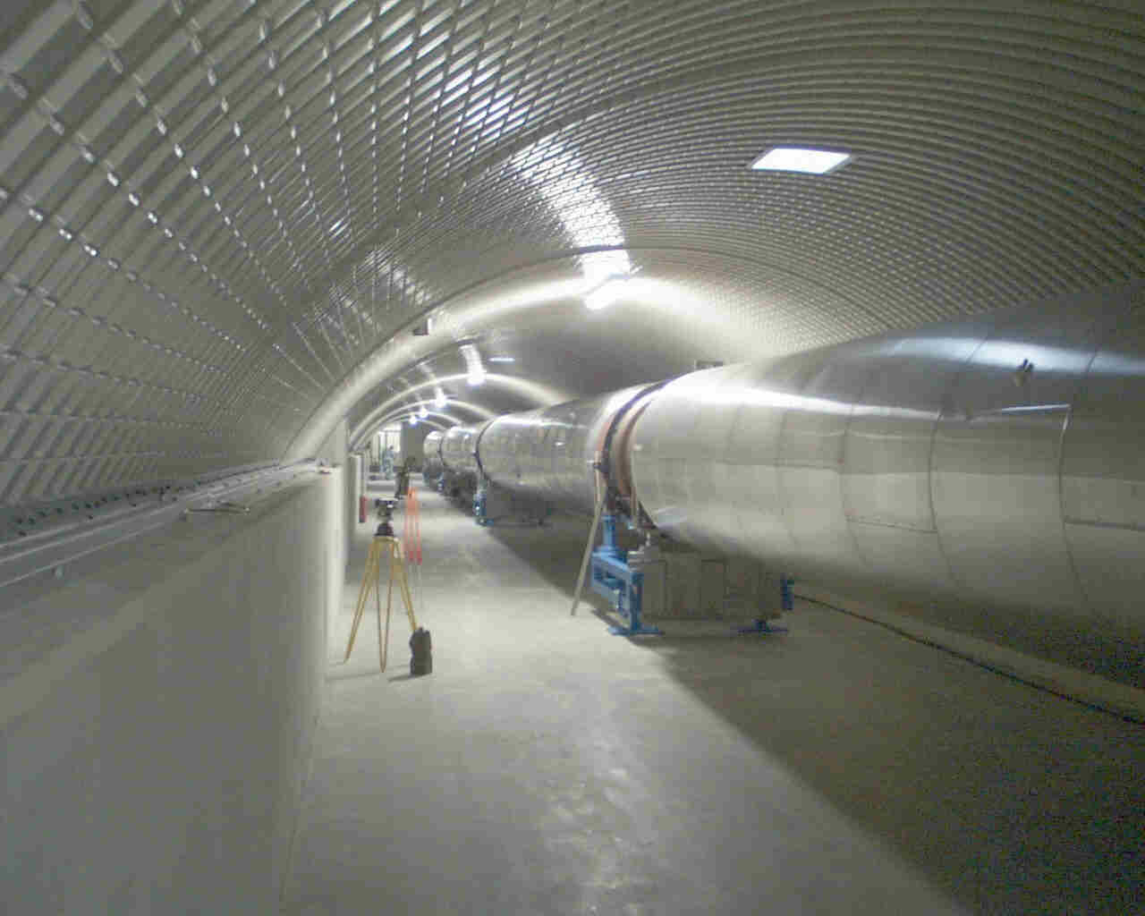
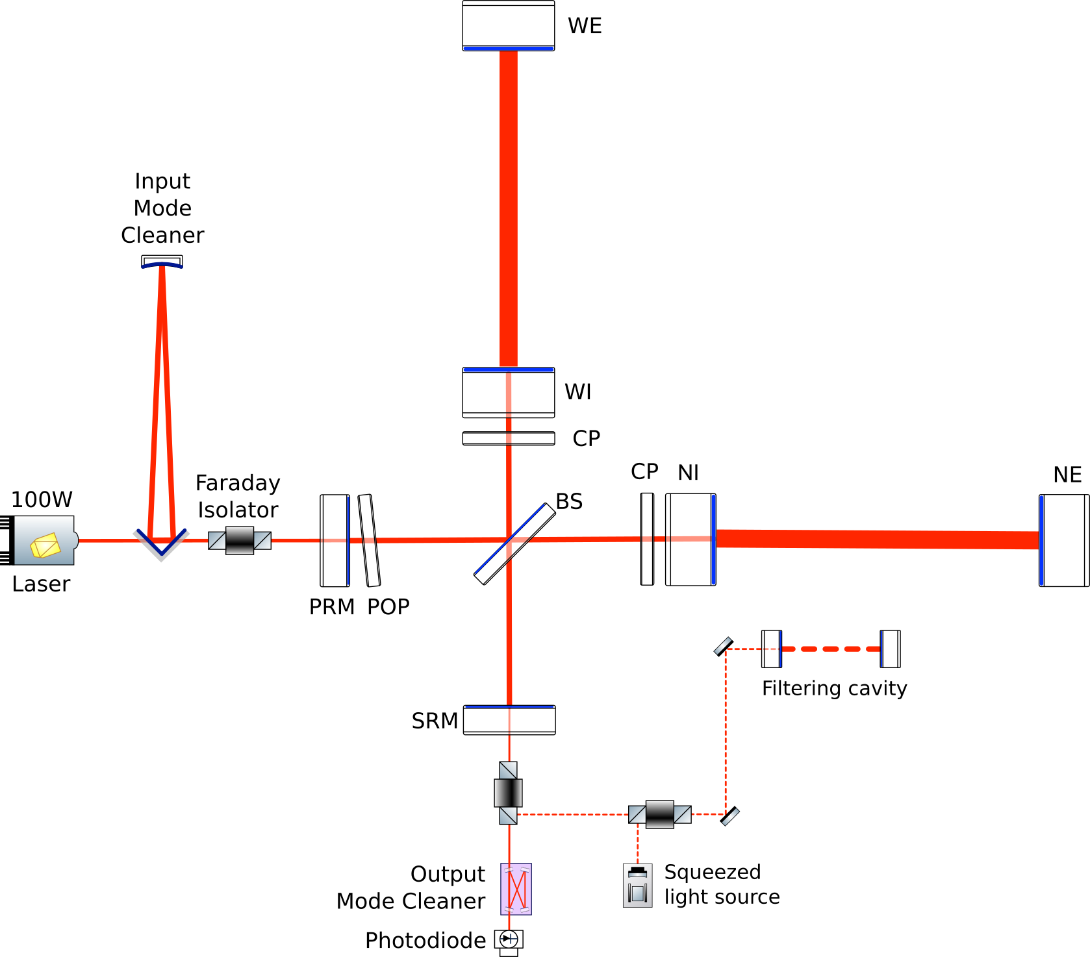
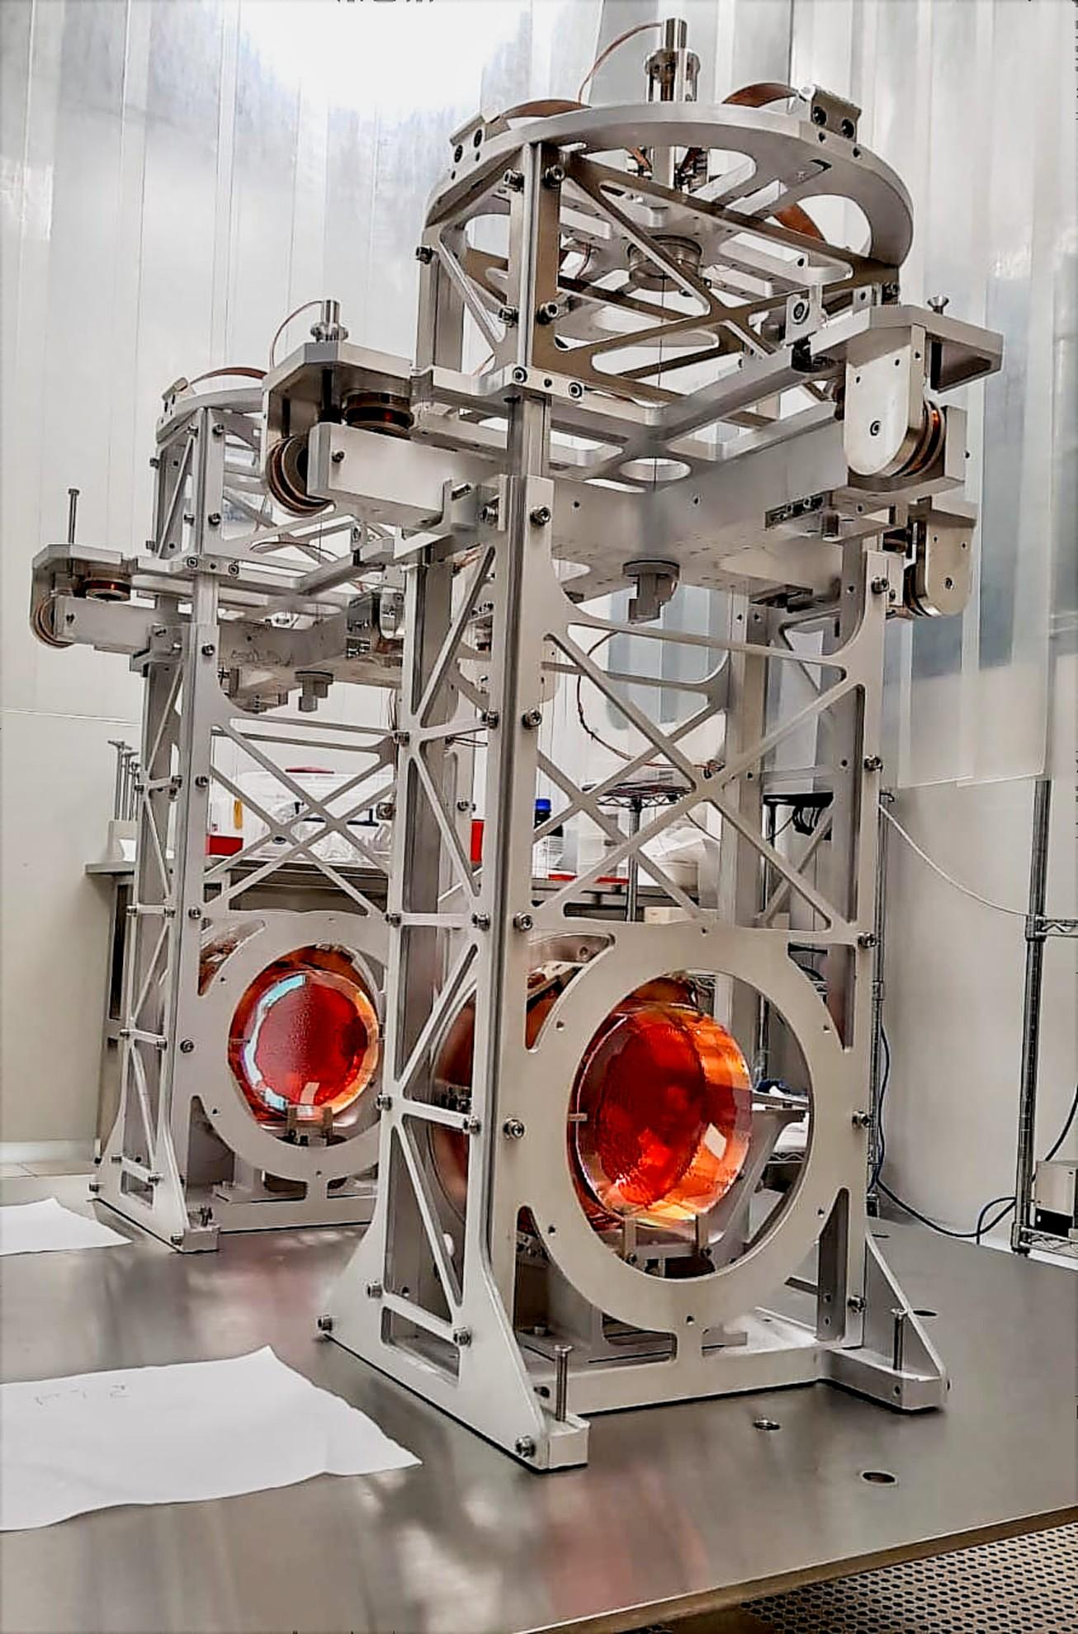
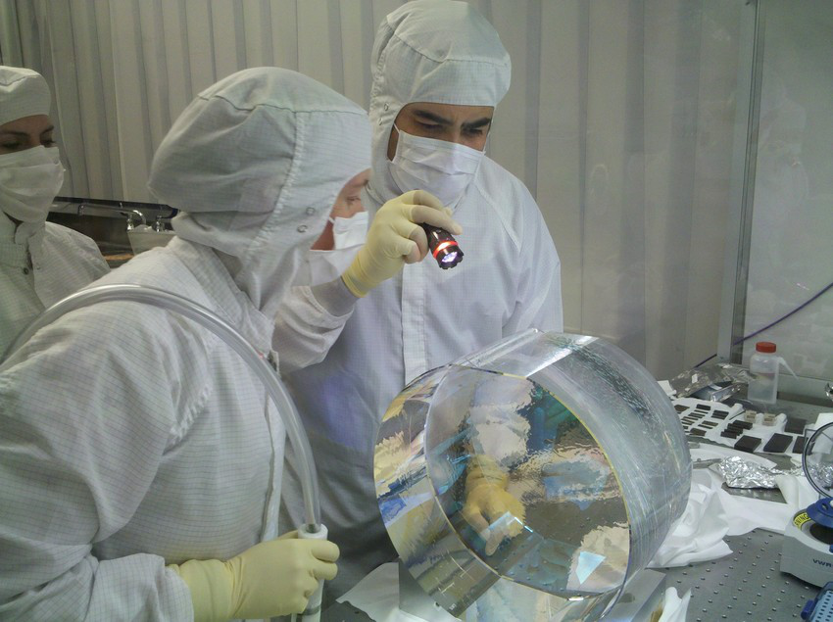
Les défis à relever
pour atteindre la sensibilité nécessaire sont nombreux
Le vide
Un interféromètre de Michelson amélioré
~ 10 000 m³ de vide à pression de 10⁻⁹ mbar
L’isolation
Suspension pour s’isoler des vibrations du sol
Les miroirs
Surface précise à 5 atomes près et des réflectivités aux limites technologiques (~ppm)

Slide 11
Les défis à relever
pour atteindre la sensibilité nécessaire sont nombreux
Le vide
Un interféromètre de Michelson amélioré
~ 10 000 m³ de vide à pression de 10⁻⁹ mbar
Cavités Fabry-Perot dans les bras pour augmenter le chemin optique
L’isolation
Suspension pour s’isoler des vibrations du sol
Les miroirs
Surface précise à 5 atomes près et des réflectivités aux limites technologiques (~ppm)

Slide 12
Les défis à relever
pour atteindre la sensibilité nécessaire sont nombreux
Le vide
Un interféromètre de Michelson amélioré
~ 10 000 m³ de vide à pression de 10⁻⁹ mbar
Cavités Fabry-Perot dans les bras pour augmenter le chemin optique
Recyclage de la puissance rejetée par l'interféromètre
L’isolation
Suspension pour s’isoler des vibrations du sol
Les miroirs
Surface précise à 5 atomes près et des réflectivités aux limites technologiques (~ppm)

Slide 13
Les défis à relever
pour atteindre la sensibilité nécessaire sont nombreux
Le vide
Un interféromètre de Michelson amélioré
~ 10 000 m³ de vide à pression de 10⁻⁹ mbar
Cavités Fabry-Perot dans les bras pour augmenter le chemin optique
Recyclage de la puissance rejetée par l'interféromètre
Recyclage du signal pour améliorer le rapport sur bruit de la détection
L’isolation
Suspension pour s’isoler des vibrations du sol
Les miroirs
Surface précise à 5 atomes près et des réflectivités aux limites technologiques (~ppm)

Slide 14
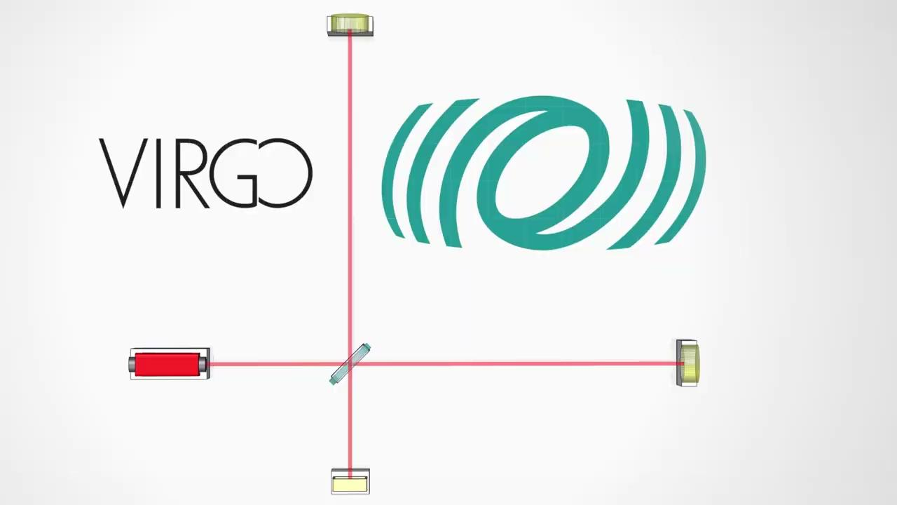
Advanced Virgo
un interféromètre de Michelson doublement recyclé

Slide 15
Les défis à relever
pour atteindre la sensibilité nécessaire sont nombreux
Le vide
Un interféromètre de Michelson amélioré
~ 10 000 m³ de vide à pression de 10⁻⁹ mbar
Cavités Fabry-Perot dans les bras pour augmenter le chemin optique
Recyclage de la puissance rejetée par l'interféromètre
Recyclage du signal pour améliorer le rapport sur bruit de la détection
L’isolation
Suspension pour s’isoler des vibrations du sol
Les miroirs
Réduction du bruit quantique
Surface précise à 5 atomes près et des réflectivités aux limites technologiques (~ppm)

Slide 16
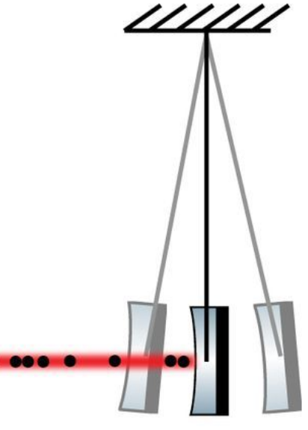
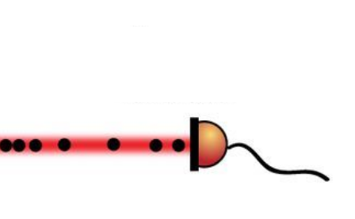
Le bruit quantique
est limitant à hautes fréquence et proche des bruits limitants à basse fréquence et composé de deux sources de bruit
Radiation pressure noise
(amplitude noise)
Shot noise
(phase noise)

Slide 17
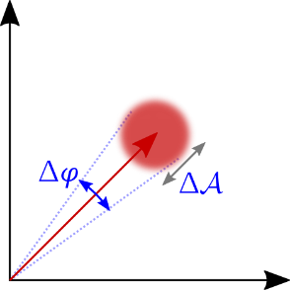
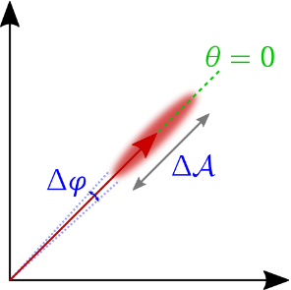
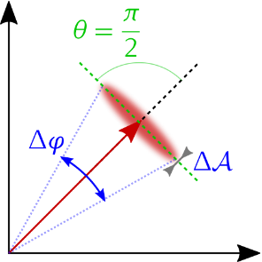
Squeezing, des états comprimés de la lumière
pour réduire le bruit quantique dans toute la bande de fréquences
Propriété quantiques
Relation d'incertitude de Heinsenberg :
Phase quadrature
Amplitude quadrature
Coherent state
Squeezing (phase)
(amplitude)

Slide 18
Squeezing, des états comprimés de la lumière
pour réduire le bruit quantique dans toute la bande de fréquences
Propriété quantiques
Relation d'incertitude de Heinsenberg :
Phase quadrature
Amplitude quadrature
Coherent state
Squeezing (phase)
(amplitude)
Interaction non linéaire
Ω<<ω₀

Slide 19
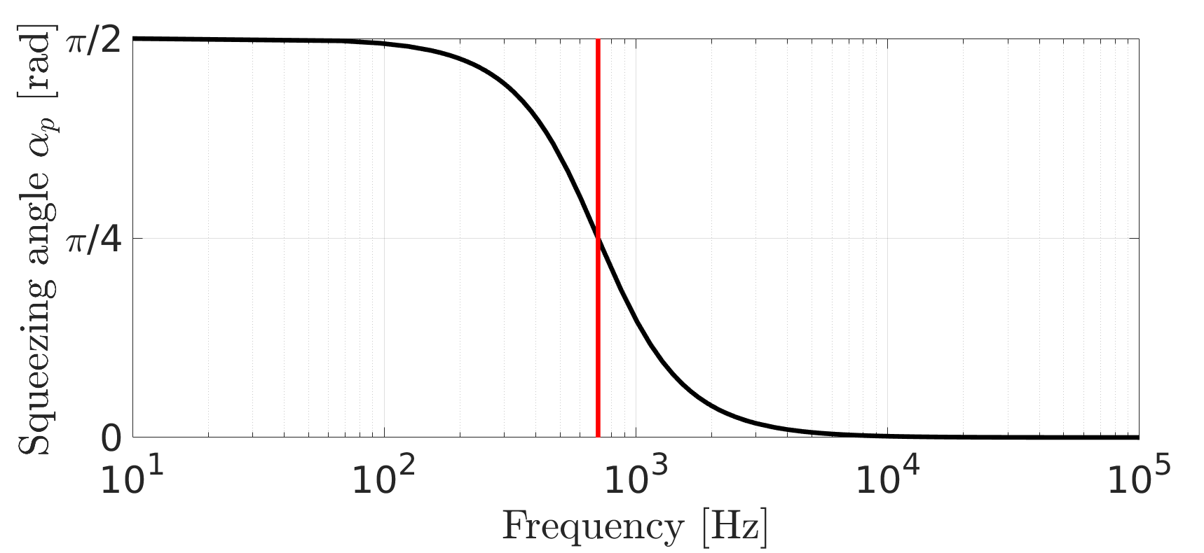
Squeezing, des états comprimés de la lumière
pour réduire le bruit quantique dans toute la bande de fréquences
Propriété quantiques
Dépendance en fréquence
Relation d'incertitude de Heinsenberg :
Cavité Fabry-Perot surcouplée et détunée
linewidth
Phase quadrature
L = longueur ; F = Finesse de la cavité
Amplitude quadrature
État cohérent
Squeezing (phase)
(amplitude)
Interaction non linéaire
Amplitude squeezing
Phase squeezing
Ω<<ω₀
Angle de l'ellipse de squeezing :

Slide 20
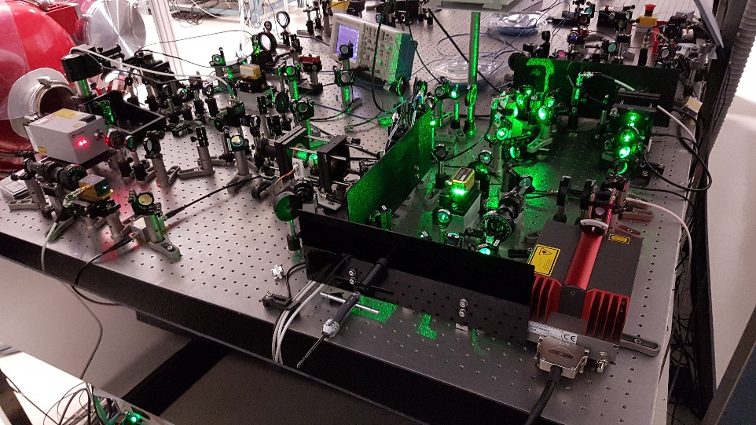
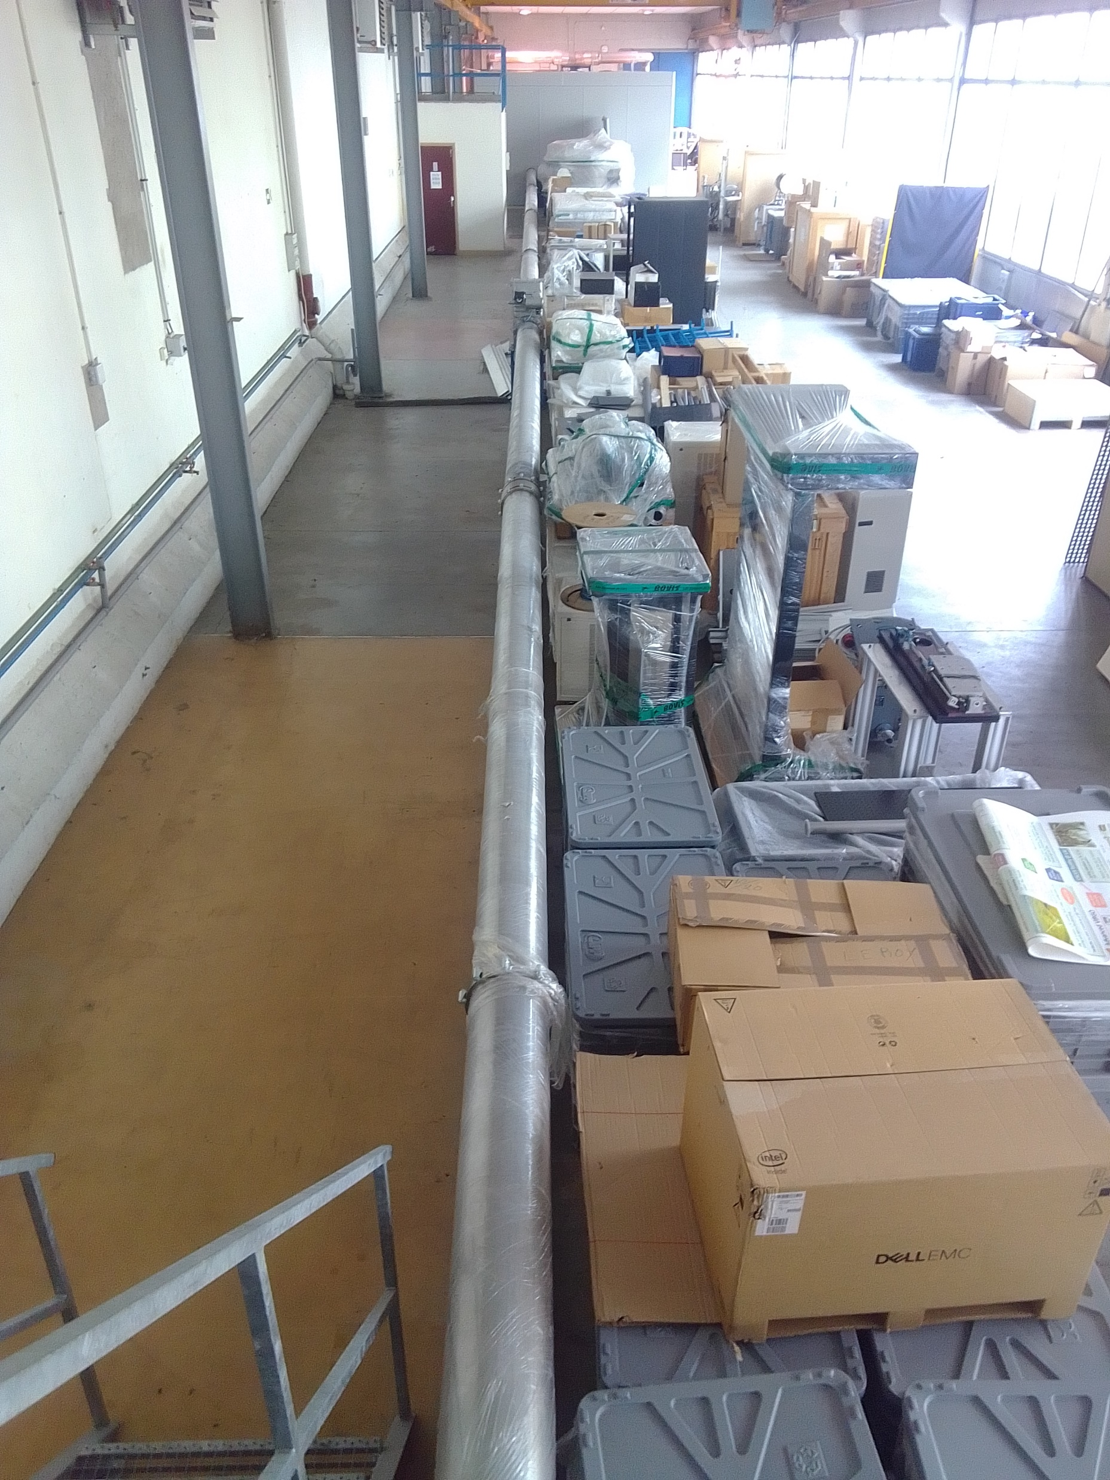
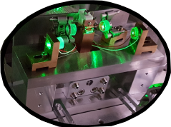
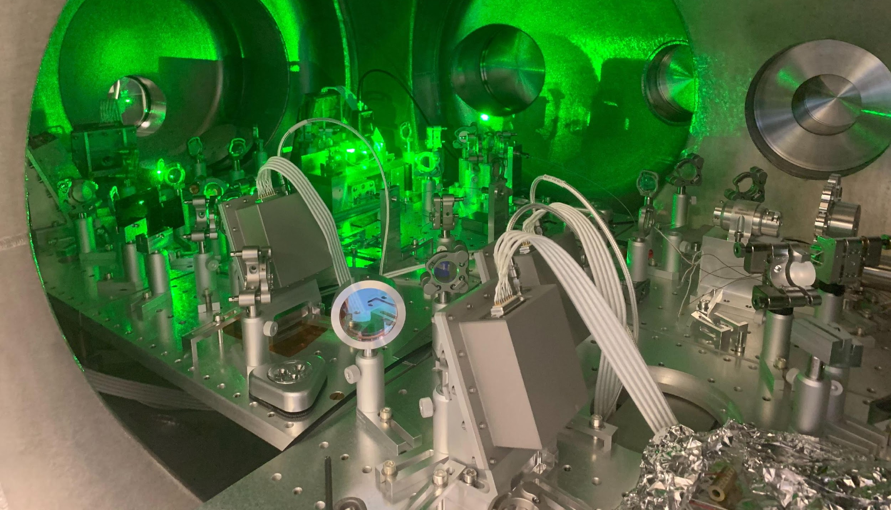
Le plateau technique CALVA à IJCLab
teste la technique de squeezing dépendant de la fréquence
Génération du squeezing dans une enceinte sous vide
Banc de préparation sous air (7 faisceaux générés à partir de 2 têtes laser)
Cavité de 50 m pour obtenir la dépendance en fréquence
⇒ installation et premières caractérisations réalisées
⇒ la prochaine étape consiste à mesurer une réduction du bruit quantique
+ mesure du squeezing

Slide 21
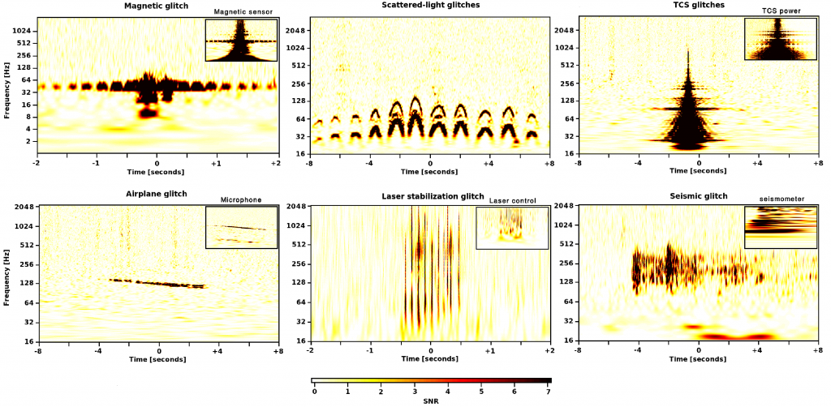
La caractérisation des bruits du détecteur
est primordiale pour la détection des ondes gravitationnelles

Slide 22
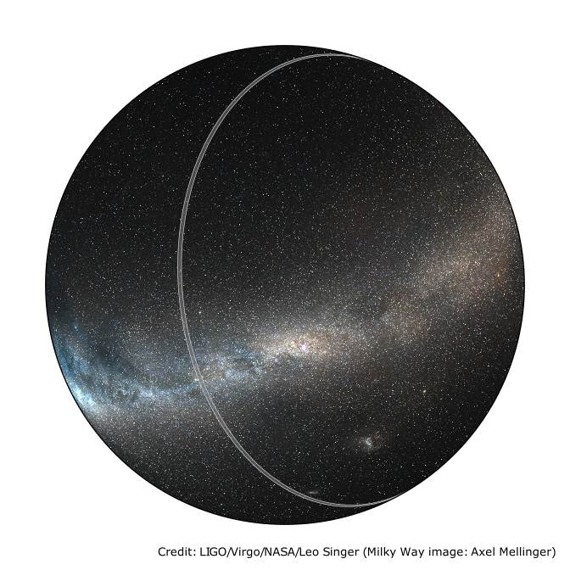
Un réseau international de détecteurs
permet une meilleure reconstruction des paramètres de la source
HL
Par exemple pour GW170817, en utilisant les temps d'arrivée des signaux dans les différents détecteurs :
2 détecteurs => 1 bande circulaire

Slide 23
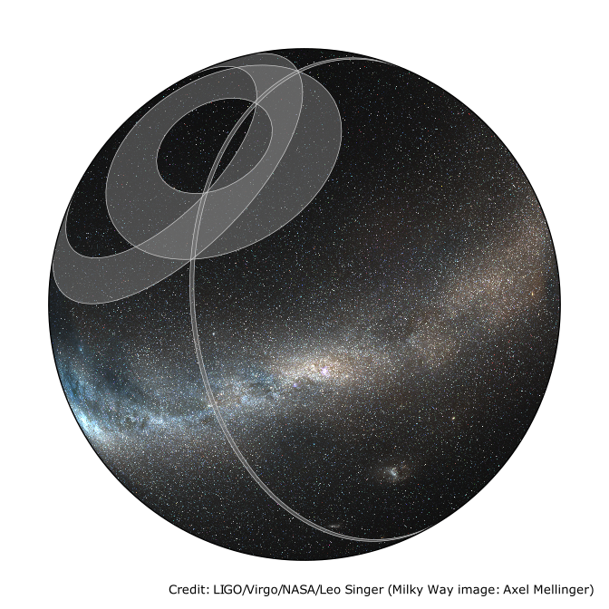
Un réseau international de détecteurs
permet une meilleure reconstruction des paramètres de la source
HL
Par exemple pour GW170817, en utilisant les temps d'arrivée des signaux dans les différents détecteurs :
2 détecteurs => 1 bande circulaire
3 détecteurs => 2 zones
LV
HV

Slide 24
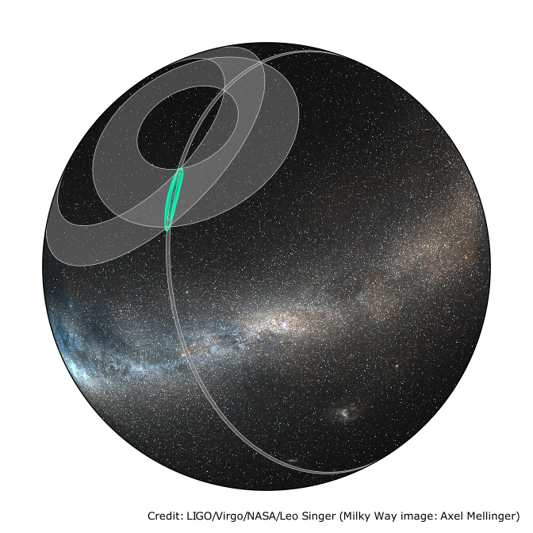
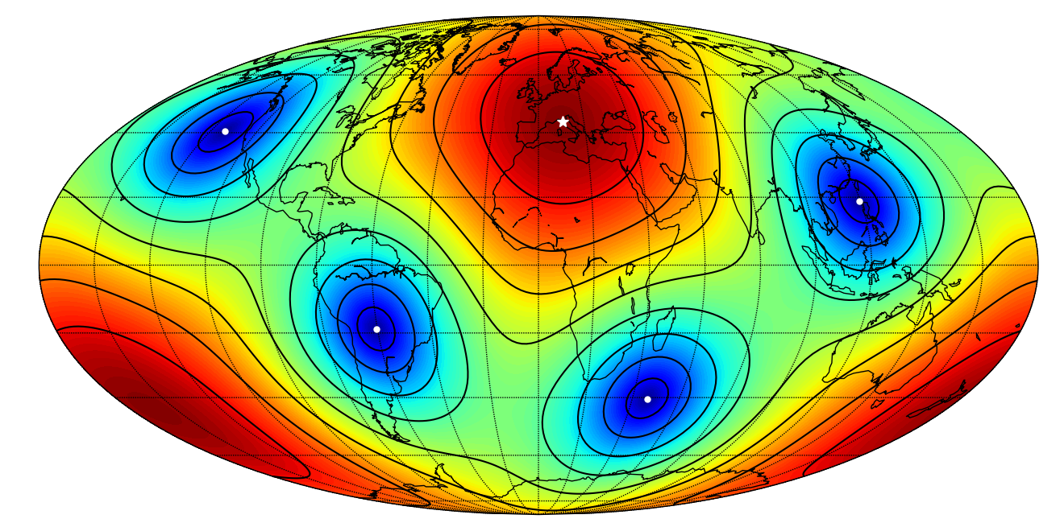
Un réseau international de détecteurs
permet une meilleure reconstruction des paramètres de la source
HL
Par exemple pour GW170817, en utilisant les temps d'arrivée des signaux dans les différents détecteurs :
2 détecteurs => 1 bande circulaire
3 détecteurs => 2 zones
3 détecteurs + diagramme d'antenne => 1 zone
LV
HV

Slide 25
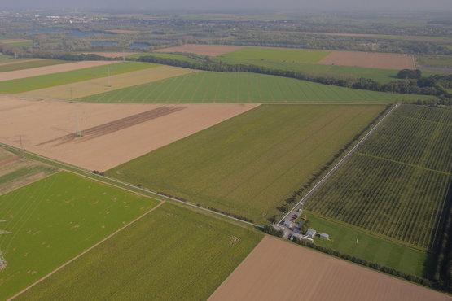
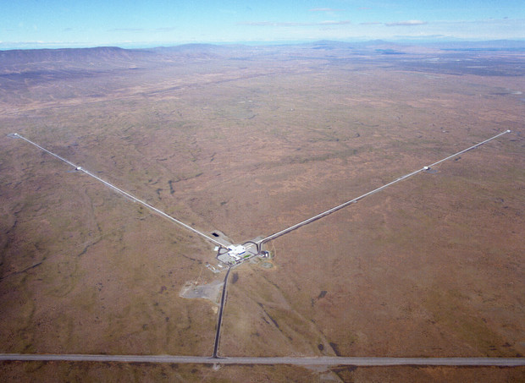
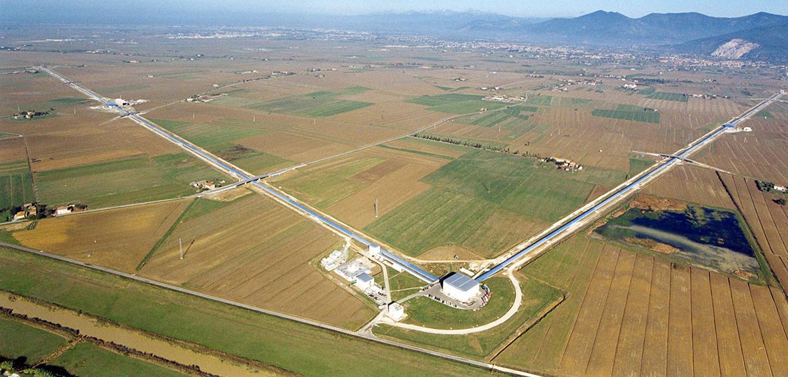
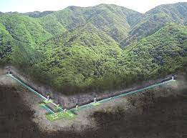
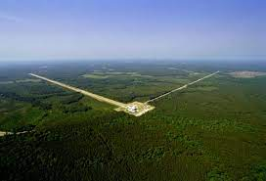
Le réseau de 2ème génération

Slide 26
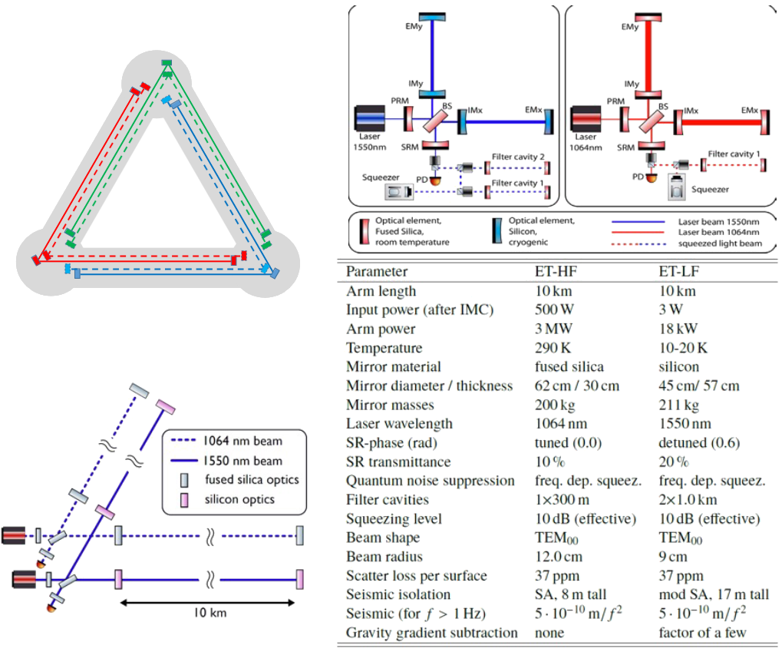
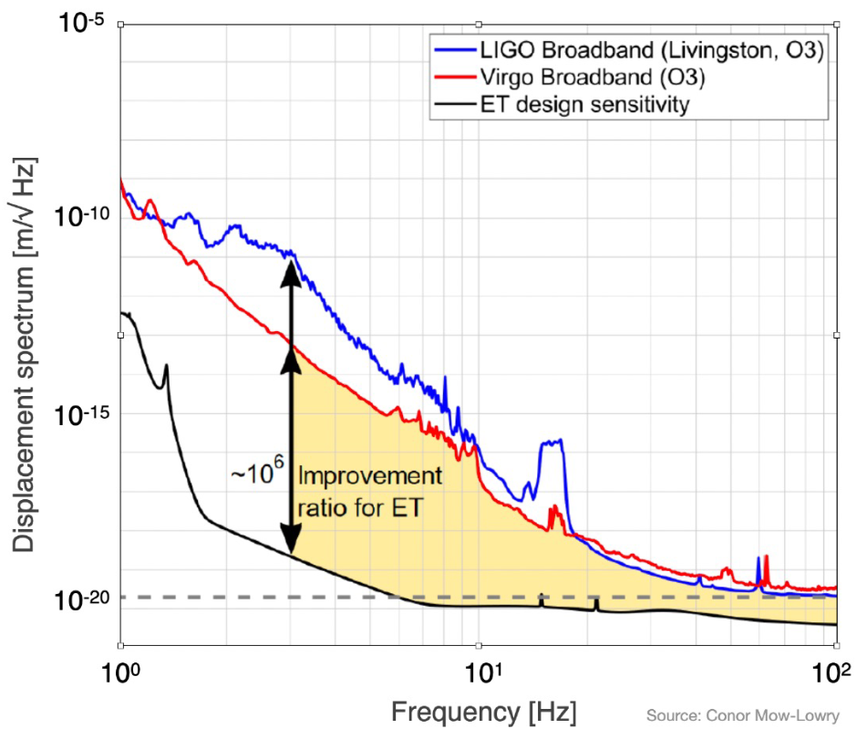
Le détecteur Einstein Telescope (de 3ème génération)
améliorera encore la sensibilité de plus d'un facteur 10

Slide 27
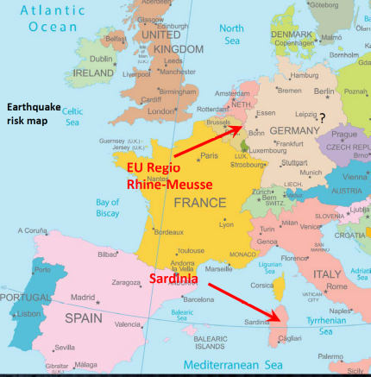
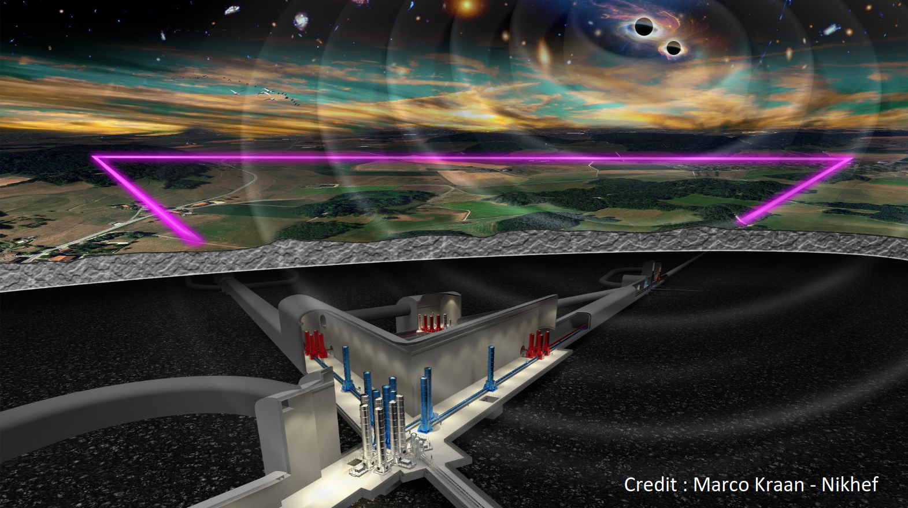
Une nouvelle infrastructure
commençant ses observations vers la fin des années 2030 et capable d'accueillir de futures améliorations pendant plusieurs décennies
profondeur 200-300m

Slide 28
De nombreuses activités à IJCLab
impliquant plusieurs groupes et services
Squeezing
Objets compacts
Enceintes à vide
Computing
Qualité de surface sous vide cryo
Tests de la relativité générale
Cryostat
Développement durable
Étude des sursauts gamma
Cryogénie

Slide 29
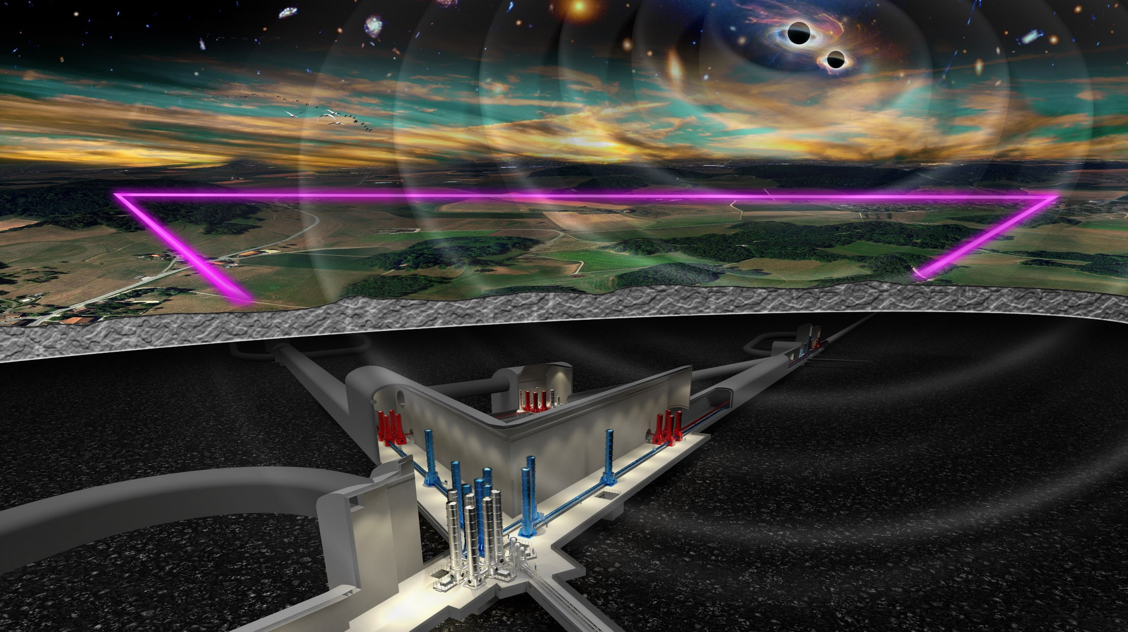
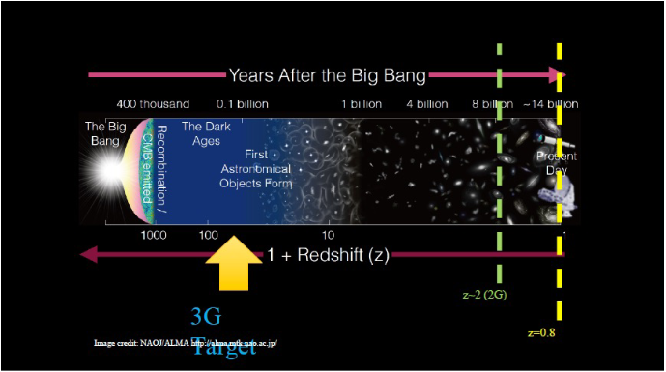
Conclusion
Les détecteurs d'ondes gravitationnelles interférométriques au sol sont des outils optiques extrêmement sensibles qui ont permis les premières détections directes d'ondes gravitationnelles
À chaque amélioration des détecteurs on augmente l'horizon observable
Les détecteurs actuels sont la 2ème génération de détecteurs, de par leur infrastructure, ils sont limités à environ 6 milliards d'années lumière d'horizon
Les détecteurs de 3ème génération auront un horizon leur donnant accès quasiment à toutes les binaires de trous noirs de masses stellaires et d'étoiles à neutrons de l'Univers

Slide 30
Merci !

Slide 31
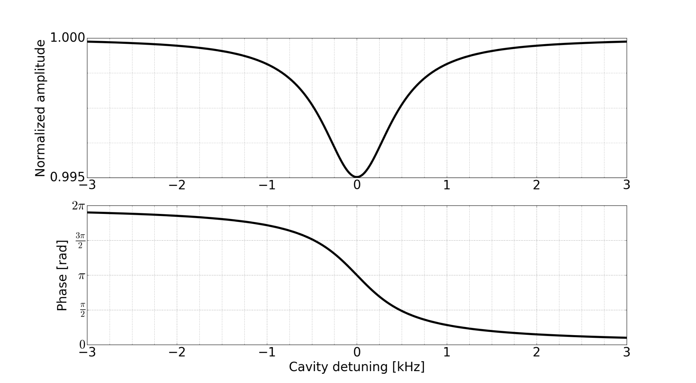
Frequency-dependent squeezing
allows for quantum-noise reduction at low and high frequencies
Filter cavity
linewidth
L = length ; F = Finesse of the cavity
mirrors reflectivities

Slide 32
Frequency-dependent squeezing
allows for quantum-noise reduction at low and high frequencies
Filter cavity
Ω<<ω₀
linewidth
L = length ; F = Finesse of the cavity
Squeezing ellipse angle:
ω₀

Slide 33
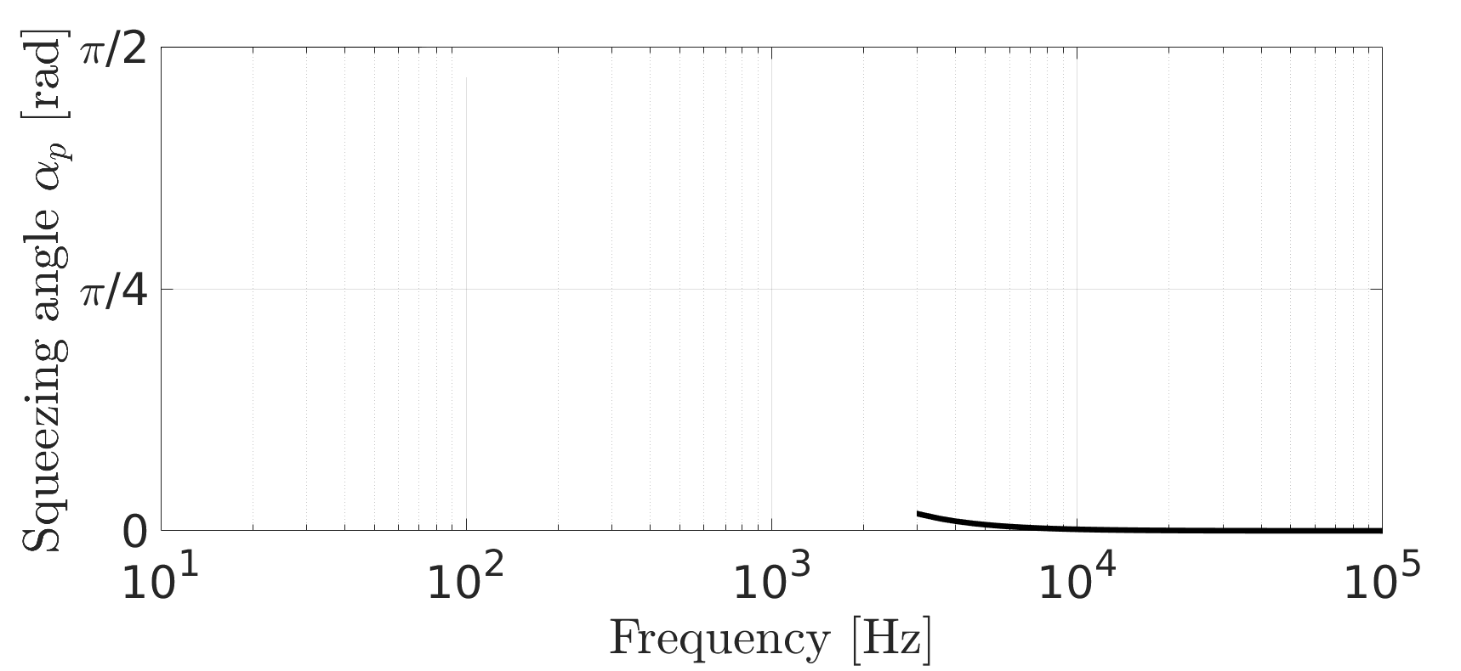
Frequency-dependent squeezing
allows for quantum-noise reduction at low and high frequencies
Filter cavity
Ω<<ω₀
linewidth
L = length ; F = Finesse of the cavity
After reflection: If ⇒ 2θ = 0 + 2π ⇒ θ = π = 0 [π]
ω₀
Phase squeezing

Slide 34
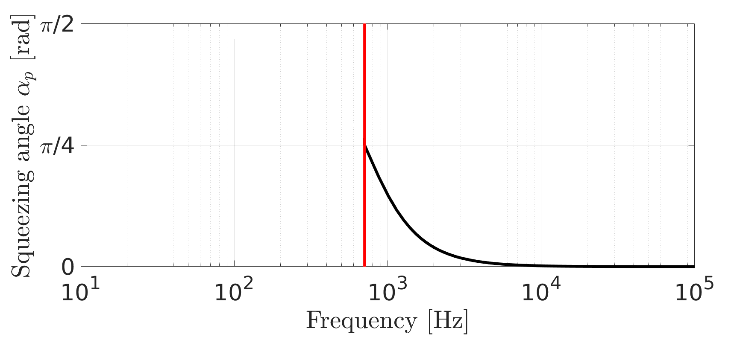
Frequency-dependent squeezing
allows for quantum-noise reduction at low and high frequencies
Filter cavity
Ω<<ω₀
linewidth
L = length ; F = Finesse of the cavity
After reflection: If ⇒ 2θ = 3π/4 + 7π/4 ⇒ θ = 5π/4 = π/4 [π]
ω₀
Phase squeezing

Slide 35
Frequency-dependent squeezing
allows for quantum-noise reduction at low and high frequencies
Filter cavity
Ω<<ω₀
linewidth
L = length ; F = Finesse of the cavity
After reflection: If ⇒ 2θ = 3π/2 + 3π/2 ⇒ θ = 3π/2 = π/2 [π]
Amplitude squeezing
ω₀
Phase squeezing

Slide 36
Frequency-dependent squeezing
allows for quantum-noise reduction at low and high frequencies
Filter cavity
Ω<<ω₀
linewidth
L = length ; F = Finesse of the cavity
⇒that is the "quantum trick"
Amplitude squeezing
ω₀
Phase squeezing

